Slide 1
DEMİR EKSİKLİĞİ
ANEMİSİ
Arş.Gör.Önder Yılmaz
KTÜ Aile Hekimliği ABD
12.01.2021

Slide 2
Prevalans
Dünya nüfusunun 1/4 ‘den fazlası anemik.
Bunun da yarısını demir eksikliği anemisi oluşturmaktadır.
Demir eksikliği anemisinin önlenmesi,tanısı ve tedavisi özellikle düşük ve orta gelirli ülkeler için önemli bir halk sağlığı problemidir.

Slide 3
Demir
Esansiyel bir elementtir
Erişkinde 4-5 gr kadar bulunur
Oksijen taşınması, enerji yapımı, DNA, RNA ve protein sentezinde yer alır
Birçok enzimin yapısına katılır ve/veya fonksiyonu için gereklidir

Slide 4
Demir
Fe+3
Fe+2
Demir fazlalığında oluşan serbest demir, prooksidan olarak serbest oksijen radikallerinin ortaya çıkmasına yol açar.
Bu nedenle demir hiçbir zaman serbest bırakılmamaya çalışılır

Slide 5
Demir
%60-70 Hemoglobinde
%10 Miyoglobin, sitokromlar ve demir içeren enzimlerde
%20-30 Karaciğer ve makrofajlarda depolanır

Slide 6
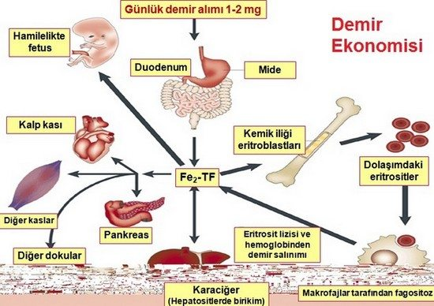

Slide 7
Demir kaybı
Vücuttan gastrointestinal sistemden dökülen epitelial hücreleri ve kanamalar

Slide 8
DSÖ tanımlamasına göre anemi:
>15 yaş erkeklerde Hb 13 mg/dl
>15 yaş ve gebe olmayan
kadınlarda 12 mg/dl
Gebe kadınlarda 11 mg/dl

Slide 9
Demir eksikliğinde (DE) iki basamak vardır
a) Demir eksikliği: vücudun toplam demirinin azalması olarak tanımlanır. Anemi henüz yoktur.
b) Demir eksikliği anemisi (DEA): demir eksikliğinin eritropoezi azaltması sonucu anemi gelişmiştir.

Slide 10
Eritrosit morfolojisine göre anemilerin sınıflandırması
MCV>100 makrositik
MCV 80-95 normositik
MCV< 80 mikrositik

Slide 11
Demir Eksikliği Anemisi nedenleri:
1.Yetersiz demir alınması:
Diyet
G.İ.S ‘den yetersiz emilim
2.Aşırı demir kaybı:
Adet bozuklukları
Gastrointestinal kayıplar
Hemoglobinüri, Hemosiderinüri
İatrojenik ( sık kan alma, hemodializ)
3.Gereksinim artışı:
Gebelik ve laktasyon

Slide 12
Demir eksikliği anemisi nedenleri- GİS KAYNAKLI
DEMİR KAYBININ ARTMASI
Kanser/polip: kolon, mide, özefagus, ince barsak
Peptik ülser, özefajit
NSAİD kullanımı
İnflamatuar barsak hastalığı: Ülseratif kolit, Crohn Hastalığı
İntestinal parazitler
Vasküler lezyonlar: anjiodisplazi, gastrik antral vasküler ektazi
Meckel divertikülü

Slide 13
Demir emilimin azalması
Çölyak hastalığı
Bakteriyel aşırı çoğalma
Whipple hastalığı
Lenfanjiektazi
Gastrektomi (parsiyel veya total) ve gastrik atrofi
Barsak rezeksiyonu veya bypass
Ürolojik veya Jinekolojik bozukluklar
İntravasküler hemoliz
Protez kapak veya kardiyak miksoma, paroksismal noktürnal
hemoglobinüri, maraton koşucuları, birden çok kan bağışı
Yetersiz demir alımı

Slide 14
Anamnez
Diyet
Mensturasyon
GİS
Pika öyküsü
Aspirin ve NSAİ ilaçlar
Ailede DEA öyküsü.
Kan bağışlama öyküsü

Slide 15
Mensturasyonda kanama miktarını belirlemeye yarayan sorular
Kanamanın en fazla olduğu gün ped/tampon değiştirme sıklığınız nedir?
Bir menstural periyod boyunca kaç ped/tampon kullanıyorsunuz?
Geceleri de ped/tampon değiştirmeniz gerekiyor mu?
Pıhtı büyüklükleri ne kadar?
Daha önce bir sağlık görevlisi tarafından anemik olduğunuz söylendi mi?

Slide 16
Normal menstural kanaması olan kadın:
Ped/tampon değiştirme aralığı 3 saat
Siklus süresince kullanılan ped/tampon sayısı <21/siklus
Gece ped/tampon değiştirme ihtiyacı çok nadirdir
Pıhtı çapı 2.5 cm’ den küçüktür
Anemik değildir

Slide 17
Belirti ve bulgular
Solukluk(özellikle avuç içi ve mukoza )
Hemoglobin veya hematokrit bakılamıyorsa, avuç solukluğu değerlendirme ölçütü olarak kullanılabilir
Yalnızca avuç içi soluk, parmak uçları pembeyse anemi
Avuç içinin yanı sıra parmak uçları da soluksa ağır anemi olarak değerlendirilir

Slide 18
Belirti ve bulgular
Halsizlik ,iştahsızlık
Çarpıntı,baş ağrısı ,baş dönmesi,kulak çınlaması,nefes darlığı
Saç dökülmesi

Slide 19
Belirti ve bulgular
Tırnaklarda kolay kırılma
Kaşık tırnak, glossit, dilde papilla atrofisi,
Ağız köşelerinde ragatlar
Üfürüm

Slide 20
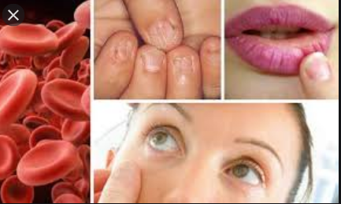

Slide 21
DEA başlangıç testleri
Hemogram
• Anemiyi saptar
• DEA düşündürebilir
• Tanı koydurucu değil

Slide 22
Periferik yayma
• Mikrositoz ve hipokromi
• MCV ve MCH düşüklüğü

Slide 23
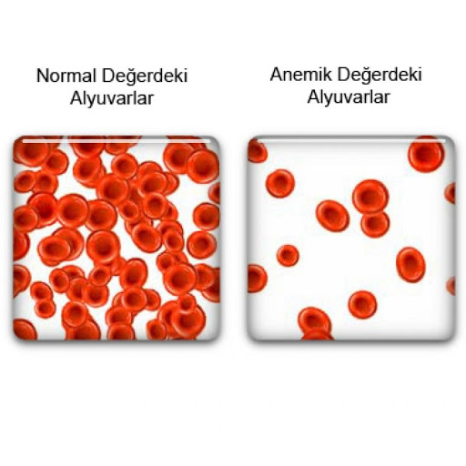

Slide 24
Serum ferritini
Tanıda seçkin test serum ferritin değeri ve depo demir durumu
Yetişkinde
<15 DE tanısı
15-50 olası demir eksiklği
50-100 DE olasılığı var
>100 DE olasılığı yok

Slide 25
Serum ferritini
KHA ve habis hastalık varsa güvenilmez
Artmış ferritin değeri DE’ni dışlamaz
Artmış ferritini değerlendirirken CRP de bakılmalı

Slide 26
Serum demir-TDBK-TSAT
Serum demiri azalmış
TDBK artmış
TSAT azalmış

Slide 27
Bu testleri ne zaman yapalım?
Serum ferritini normal veya yüksek
Klinik olarak DEA düşünülüyorsa
KBY, Kronik enfeksiyon, malignite

Slide 28
Serum demiri genelde sabahları düşükken akşamları daha yüksek değerlerdedir.
Tercihen sabah aç karnına alınan örneklerde çalışılmalıdır.

Slide 29
Kronik Hastalık Anemisi
Ferritin düzeyine bakılması
Retikülosit hemoglobini (CHr)
Serum transferrin reseptörü (sTfR)
sTfR/ferritin (ferritin indeksinin) hesaplanması. Mutlaka CRP de bakılmalıdır. CRP yüksekse ve bu oran >2 ise DEA + kronik hastalık anemisi; bu oran < 1 ise DEA dışlanır

Slide 30
Talasemi minör
Eritrosit morfolojisi
Hemoglobin elektroforezi
Hemoglobin H inklüzyon cisimciği aranması

Slide 31
Sideroblastik anemi
Kemik iliği aspirasyonu ve demir boyası

Slide 32
Üst ve alt GİS incelemeler
Erkek ve menopoz sonrası kadın hastalarda aşikar bir gastrointestinal sistem (GİS) dışı kanama yoksa bu incelemeler yapılmalı:
Bütün hastalarda çölyak hastalığı araştırılmalı
Özofagogastroduodenoskopi incelemesi sonucunda sadece mide kanseri veya çölyak hastalığı saptanması alt GİS incelemesini gereksiz kılar.

Slide 33
Üst ve alt GİS incelemeler
İnce barsak radyolojisi Crohn düşünülmedikçe gerekli değildir.
Helicobacter Pylori aranması ve tedavisi.
Dışkıda kan aranması: Negatif bulunması GİS kanamalarını dışlamaz.
Fekal transferrin
Dışkıda insan Hb (kolon karsinomu taramasında önemli )

Slide 34
Gebelerde Aneminin Anne ve Bebekteki Etkileri
Maternal ve fetal mortalite ve morbiditede artma
Düşük doğum ağırlığı riskinde artış
Bağışıklık sisteminde zayıflama
Çalışma kapasitesinde azalma

Slide 35
Gebelerde Aneminin Sınıflandırılması ve Tedavisi
1- KLİNİK ANEMİ YOK :
Hemoglobin >11g/dl, solukluk yok.
Gebelerde klinik anemi olmasa da günlük demir gereksinimini dikkate alarak tüm gebelere ikinci trimestr’ den itibaren 6 ay ve doğum sonu 3 ay olmak üzere toplam 9 ay destek olarak günlük 50-60 mg elementer demir verilir.

Slide 36
2- ORTA ŞİDDETTE ANEMİ :
Hemoglobin 7-11g/dl, avuç içi veya konjuktivada solukluk.
Gebelere tedavide; günde 100-120 mg elementer demir kullanılır ve 1 ay sonra hemoglobin izlemin de en az 1g/dl’ lik artış yok ise bir üst merkeze sevk edilmelidir.

Slide 37
3- CİDDİ ANEMİ :
Hemoglobin <7 g/dl, avuç içi veya konjuktivalarda ciddi solukluk ve bununla birlikte dakikada 30 dan fazla solunum sayısı
Çabuk yorulma
İstirahatte nefes darlığının olması
Tedavi için gebe bir üst makama acil sevk edilir

Slide 38
İzleme Süresi ve Sıklığı
Demir desteğinde gebelik döneminde en az 3, doğum sonu en az 1 izlem
Reçetelendirme de en az ayda 1 izlem
Orta şiddetli anemide ayda 1 izle
Ciddi anemide ilk izlem 2 hafta sonra, daha sonraki izlemler ayda 1

Slide 39
Sevk Ölçütleri
Daha önce tanı konulmuş kan hastalığı varlığı
Hb<7 g/dl
Hb 14.6 g/dl’nin üzerinde
İlk izlemde beklenen labaratuvar değerine ulaşılamaması

Slide 40
Tedavi
Fe+2 prepratları ilk seçenek olmalı
Yapılan çalışmalar sonucunda fe+2 preperatlarının fe+3 preperatlarına göre Hb düzeylerindeki artışın istatistiksel olarak daha fazla olduğu tespit edilmiş.

Slide 41
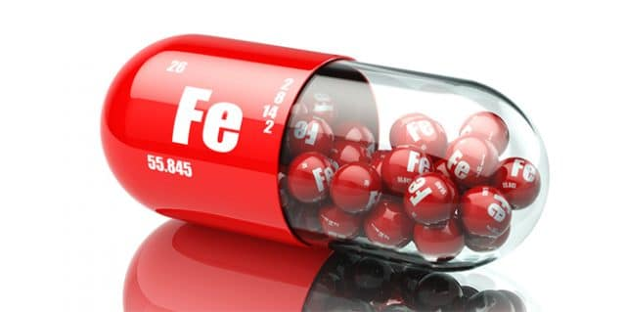

Slide 42
Oral Demir Preparatları
Ferroglisin sülfat:
Ferro sanol duodenal capsül 100 mg +2 değerlikli fe içeriyor.
Ferröz sülfat:
Tardyferon depo draje 80 mg fe+2 içeriyor.
Ferröz fumarat:
Vi-fer cap: 175 mg Fe,
Vitamin B 12, Folik asit, Vitamin C,Tiamin, riboflavin,Nikotinamid, Pridoksin, Ca-pantothenate içerir.

Slide 43
Oral Demir Preparatları
Ferröz glukonat:
Lösferron forte efervesan tablet 80 mg Fe+2
Demir protein süksinilat:
Ferplex oral solusyon:Fe +3 40mg
Ferro III hidroksi polimaltoz:
Ferrum forte tablet :100 mg fe+3 içeriyor.

Slide 44
Tedavi
Yetişkinlerde günlük doz genellikle 180 mg elementer demir şeklindedir. Tedavi edici dozlar bulguların şiddetine,ferritin düzeyine,hastanın yaşına ve gastrointestinal yan etkilere bağlı olarak 100-200 mg arasında değişebilir.
Demire tahammülsüzlük çok sık
Oral demir preparatları bulantı, kusma, hazımsızlık, kabızlık, ishal veya koyu renk dışkıya neden olabilir.

Slide 45
Yan Etki Durumu
Demir preparatını düşük dozla başlamak
4- 5 gün içinde giderek dozu artırmak
Bölünmüş dozlarda veya en düşük dozda veya gıdalarla vermek

Slide 46
Biyoyayarlanım
Demir emilimi çeşitli ilaçlarla azalabilir. Bu nedenle her iki ilaç arasında en az iki saat boşluk bırakılmalıdır.
İlaçlardaki demirin emilimi mide boşken alındığında artar (yemekten 1,5-2 saat sonra).

Slide 47
Biyoyararlanım
Asitli meyve suları veya C vitamini emilimi artırırken, diğer multivitaminler, kalsiyum ve antiasitler emilimi azaltır.

Slide 48
Emilimi Etkileyen İlaç ve Besinler
Antiasit
Antibiyotik
Kinolonlar
Tetrasiklin
Tahıl (fitat ve polifenon)
Diyet ürünleri (fitat ve polifenon)
Çay (polifenon)
Kahve
Yumurta
Süt

Slide 49
Süre
DEA’de oral demir tedavisi ile Hb 4 hafta içinde 1-2 g/dl artar. Bu nedenle tedavinin başlanmasından 4 hafta sonra bir kan sayımı istenmelidir. Uygun demir dozları verilmiş ve altta yatan neden düzeltilmiş ise anemi 2-4 ay içinde düzelecektir.
Hemoglobin normalleştikten sonra demir depolarını doldurmak için 3 ay daha demir tedavisine devam edilmelidir.

Slide 50
Tedaviye Direnç
Hasta ilacı kullanmış mı?
Devam eden kan kaybı?
Yetersiz tedavi süresi
Yüksek gastrik Ph
Antiasit, H2 blokör,gastrik asit pompa inhibitörleri kullanımı

Slide 51
Tedaviye Direnç
Demir absorbsiyon/ütilizasyon inhibitörleri
Kurşun
Al intoksikasyonu(hemodiyaliz hastaları)
Kr inflamasyon
Kanser
Yanlış tanı
Talasemi
Sideroblastik anemi

Slide 52
Tedaviye Direnç
Çöliak hastalığı
Yeni tanı DEA’ de % 10 – 15
Gluten kısıtlı diyet ile düzelme
Antiendomysial antikor

Slide 53
Tedaviye Direnç
Helicobacter pylori
Antibiotik tedavisi ile düzelme
IgG antikor, Nefes testi
Atrofik gastrit
Gastrin,antiparietal antikor

Slide 54
Parenteral Tedavi
Demir açığının fazla olduğu durumlar
GİS kanamaları
Menoroji
Kronik hemodiyaliz
Malabsorpsiyon
Gastrik rezeksiyon
Atrofik gastrit
Çöliak hastalığı
Oral tedavide yetersizlik
GİS yan etkileri
Tedaviye uyumsuzluk

Slide 55
Kontrendikasyon
Alerjik hastalık (astma, egzama vb)
Diğer ilaçlara duyarlılık
Karaciğer sirozu ve hepatiti olan hastalar
Enfeksiyon (akut ve kronik)
Aktif inflamatuvar hastalık (RA vb)
Akut böbrek yetmezliği
Gebeliğin ilk üç ayında

Slide 56
IV demir formları
Demir dekstran
Anafilaktik reaksiyon % 0.8 – 1.2
Geç dönem serum hastalığı benzeri belirtiler
Tekrarlayan tedavilerde % 2.5
Günümüzde daha güvenilir formları
Demir sukroz
Demir glukonat

Slide 57
Verilecek toplam demir dozu (mg)= ağırlık (kg) x (Normal- hasta hemoglobin farkı) x 2,4 + 500
Genellikle gün aşırı 100 mg olarak yapılıyor.
Mutlaka test dozuyla başlanması gerekir.

Slide 58
Uygulama
100 ml izotonik içine 1 amp konacak. 25 mg test dozu 15 dakikada yapılıp 60 dakika beklenecek. Reaksiyon olmaz ise kalanı en az 30 dakika’ da infüzyon yapılacak. Haftada üç kez olacak şekilde total doz tamamlanacak.

Slide 59
Sevk
Başlangıç Hb<7 tüm hastalar.
Başlangıçta avuç solukluğu, yalnızca avuç içini değil parmak uçlarını da kapsayacak biçimde belirginse, ağır anemi düşünülerek,
Ağızdan demirin uygun dozda ve düzenli kullanımına karşın, 3 hafta sonra avuç solukluğunda düzelme olmaz ya da hemoglobin düzeyindeki artış 1-2 g/dl’nin altında kalır ise, tedaviye yanıtsızlık düşünülerek,

Slide 60
Sevk
Belirgin splenomegali veya hemoliz bulguları veya ailede hemolitik anemi öyküsü varsa,hemolitik anemi düşünerek
Dışkıda kan varsa, özellikle erişkinde gastrointestinal sistem tümörü düşünülerek
Anemi ile birlikte kalp yetmezliği bulguları varsa ağır anemi düşünülerek,
Anemi nedeni açıklanamayan hastalar,
Malignite riski nedeniyle bütün yaşlı hastalar,

Slide 61
Kaynak
The New England Journal of Medicine
Birinci B asamak T anı ve Tedavi Rehberi
Türk Hematoloji Derneği Yetişkinlerde DEA Kılavuzu

